Slide 1
CHAT Y MENSAJERIA INSTANTANEA
MAFE AGUDELO
DIANA FRANCO
II SEMESTRE PFC

Slide 2
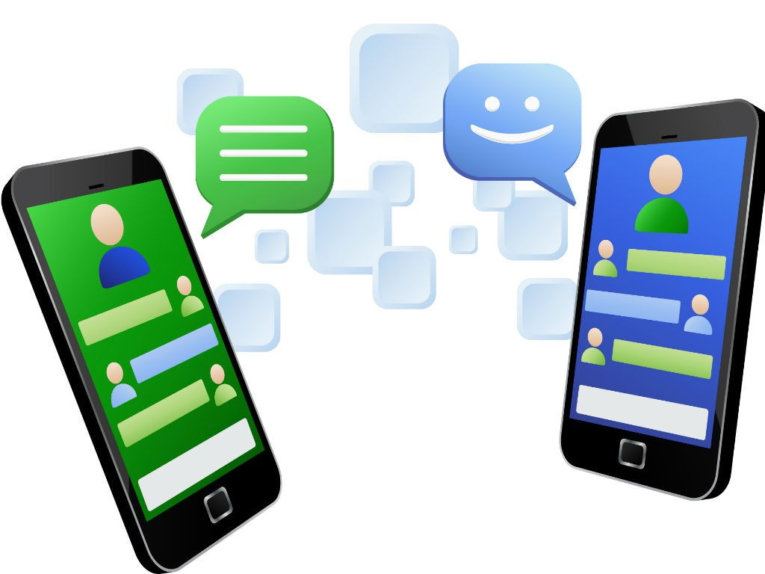
Mensajería instantánea
Es una forma de comunicación en tiempo real entre dos o más personas basada en texto es enviado a través de dispositivos conectados ya sea a una red como Internet, o datos móviles sin importar la distancia que exista entre los dos (o más) dispositivos conectados.

Slide 3

CHAT
El chat sirve para poder comunicarse con grupos de personas las cuales opinan de diferentes temas y se entretienen incluso con herramientas como el video chat y enviándose enlaces para ver otras páginas, criticarlas y darles like o enviando emoticones.

Slide 4
Google Hangouts
Para usarlo debemos tener una cuenta en google.
Debemos tener acceso a internet o datos
Se puede usar con varias cuentas al mismo tiempo y crear perfil diferente
Aplicación de mensajería

Slide 5

line
Es una aplicación de mensajería. Además de la mensajería básica, se pueden enviar imágenes, vídeos, mensajes de audio y hacer llamadas, la aplicación es reconocida por su singular sistema de pegatinas (stickers), reemplazando a los tradicionales iconos
COMO FUNCIONA:
1. Descargar la aplicación llamada Line.
2.Añadir amigos para poder ponernos en contacto con ellos, chatear, enviar fotos, videos, etc.
3.Ya puedes disfrutar de la aplicación en su totalidad, enviar stickers.

Slide 6

whatsapp
Aplicación de mensajería para teléfonos androide que envía y recibe mensajes mediante internet , instantáneos, mensajes cortos o mensajes de multimedia.
Crear grupos, bloquear y desbloquear contactos, configuración de notificaciones, cambiar estados, enviar emoticones, borrar conversaciones completas.

Slide 7

VIBER
Una aplicación de mensajería y llamadas telefónicas que puede ser de gran ayuda para ti a la hora de intercambiar mensajes y contenido en tiempo real con tus seres queridos o compañeros de trabajo. Puedes enviar mensajes de texto y realizar llamadas telefónicas a cualquier otro usuario de la misma, todo ello de manera gratuita y con alcance internacional. Funciona con WiFi o tecnología 3G
FUNCIONES:
Para usar Viber solo es necesario emplear tu número de teléfono y el del usuario receptor de los mensajes o llamadas. Solo tienes que descargar la aplicación y luego recibirás un mensaje con un código de acceso para confirmar que eres el propietario del número indicado. Así, Viber te otorga una identificación de usuario y de inmediato puedes comenzar a disfrutar de sus prestaciones de manera gratuita.

Slide 8

Facebook Messenger
Debes tener al menos 14 años para crear una cuenta en Facebook.
permite a los usuarios de Facebook enviar mensajes entre sí. Complementando las conversaciones regulares.
Facebook Messenger no es más que una forma de continuar las conversaciones que se están teniendo en Facebook (los mensajes y chat, que fueron ya unificados hace tiempo) también en el móvil. En vez de hacerlo a través de la app de la red social, Messenger es una aplicación específica para estas conversaciones.
La aplicación de la red social permite a nuevos usuarios registrarse tan solo con su nombre y su número de móvil, sin tener que registrarse en Facebook.

Slide 9

KAKAO TALK
Es una aplicación de mensajería multiplataforma que permite enviar y recibir gratuitamente mensajes a través de teléfonos inteligente y realizar llamadas gratuitas. Está disponible en los sistemas operativos y en computadoras personales, ofrece servicios de llamada gratuitas y los mensajes de texto. Además, los usuarios pueden compartir contenido multimedia como fotos, videos , mensajes de voz y enlaces URL. Se ofrece todo esto a través de conexiones WIFI o 3G, están disponibles las opciones de charla uno a uno y en grupo y no hay límites para el número de amigos que pueden unirse a un grupo.

Slide 10
SNAPCHAT
Es una aplicación de mensajería para el teléfono inteligente con soporte multimedia de imagen, video y filtros de realidad aumentada.
funciona de forma similar a una app de mensajería instantánea, permitiéndote añadir contactos y enviarles mensajes en forma de fotos o vídeos de forma individual o a grupos
La principal diferencia es que tú seleccionas el tiempo que el receptor podrá ver ese mensaje (de 1 a 10 segundos) antes de que se destruya.

Slide 11

QQ
Es una aplicación de mensajería para la computadora desarrollada por la compañía china ofrece una variedad de servicios como juegos en línea, música, compras, películas, y chat de voz.
Como funciona:
Antes de poder usar QQ Messenger hay que crear una cuenta de usuario. Tencent ofrece dos opciones para ello: obtener un identificador numérico (el QQID) o darse de alta con el propio correo electrónico.
Una vez instalado y ejecutado, QQ Messenger solicita usuario y contraseña, Lo primero que llama la atención es el simpático pingüino con bufanda roja, la mascota de QQ.
Además de la típica cabecera con icono, apodo y mensaje de estado, QQ tiene una barra de búsqueda de contactos y pestañas laterales con grupos, publicidad y algún que otro accesorio (como la hora de varios lugares del mundo)

Slide 12

9. SKYPE
Es un software que permite que todo el mundo se comunique. Millones de personas y empresas ya usan Skype para hacer llamadas y videollamadas gratis individuales y grupales, enviar mensajes instantáneos y compartir archivos con otras personas que usan Skype. Puedes usar Skype en lo que mejor se adapte a tus necesidades: en tu teléfono móvil, PC o tableta.
Empezar a utilizar Skype es fácil. Lo único que tienes que hacer es:
Descargar Skype en tu dispositivo.
Crear una cuenta gratuita de Skype.
Iniciar sesión en Skype.

